Slide 1
OSVÍCENSTVÍ
CHARAKTERISTIKA
VÝZNAMNÍ PŘEDSTAVITELÉ

Slide 2
Znaky osvícenství
intelektuální hnutí, životní postoj a filozofický směr 18. století, který znamenal převrat ve vývoji evropského myšlení
sepětí filozofie, vědy a literatury
odmítá baroko
nejvýznamnější dějinné události ovlivněné osvícenstvím - Velká francouzská revoluce a boj amerických kolonií za nezávislost
objevilo pro euroamerickou společnost řadu pojmů - např. přirozené právo, občan, občanská společnost a lidská práva
kromě antiky, humanismu a renesance bylo silně ovlivněno i vědou 17. století
šíření osvěty, vzdělanosti
cíl – dokonale poznat přírodu a svět, sladit výsledky vědy s novou průmyslovou civilizací

Slide 3
Znaky osvícenství
zaměření proti absolutismu, církvi, konzervatismu
kult rozumu – racionalismus (rozum jako jediný zdroj poznání)
víra v neustálý pokrok
růst vzdělanosti ve všech oborech vědění
důraz na svobodu myšlení
rozvoj fyziky, chemie a biologie
snaha zajistit svobodu a rovnoprávnost občanů
zaměření na praktické otázky a potřeby společnosti, využití vědeckých poznatků v praxi – rozvoj techniky, průmyslu
osvícenské reformy některých panovníků
v literatuře – v popředí naukové literární žánry

Slide 4
Osvícenství ve Francii
první generace osvícenců - více zdůrazňuje racionalistický prvek, ještě vliv klasicismu, Charles-Louis de Montesquieu, Voltaire
druhá generace osvícenců - radikálnější (cesta Francie k revoluci), více vyzvedává cit, spjati s projektem ENCYKLOPEDIE - tzv. encyklopedisté
ENCYKLOPEDIE ANEB RACIONÁLNÍ SLOVNÍK VĚD, UMĚNÍ A ŘEMESEL - 28 svazků, 1751 - 1772, souhrn veškerých tehdejších znalostí, je ztělesněním osvícenských snah, některé svazky byly zakázány
byla určená pro vzdělávání širokých mas veřejnosti, poskytovala informace z rozličných oblastí
projekt vedli Denis Diderot a Jean le Rond d'Alembert
encyklopedisté navštěvovali dílny, venkov, divadla a mnohé další, aby encyklopedie byla co nejpřesnější

Slide 5
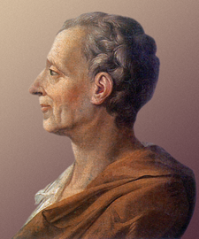
Charles Louis Montesquieu (1689 – 1755)
francouzský filosof a spisovatel, kritik francouzského absolutismu a společnosti
pocházel z urozené měšťanské rodiny
studoval právo, velmi se zajímal o vědy a prováděl různé experimenty
po svém zvolení do Francouzské akademie 1726 podnikl několik cest po Evropě
dílo:
PERSKÉ LISTY - ostrá a útočná satira na soudobou společnost, popisuje francouzskou společnost pohledem návštěvníků z Persie, které provází filosof a vysvětluje jim poměry zde panující
PRAVDIVÁ HISTORIE
O DUCHU ZÁKONŮ

Slide 6
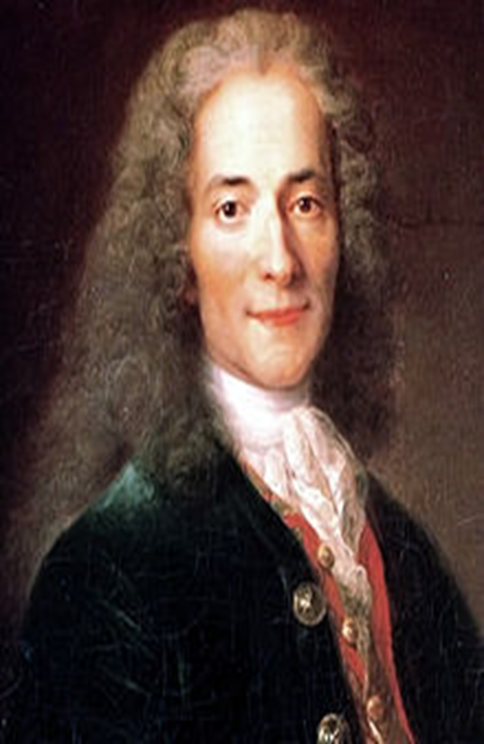
VOLTAIRE (1694 – 1778)
francouzský filozof, básník a spisovatel
vl. jménem Francois Marie Arouet
pocházel z rodiny notáře
vystudoval jezuitskou Kolej Ludvíka Velikého
pro jeho neklidný život poznamenaný po téměř 60 let vynucenými změnami působiště (kvůli kritice církve, fanatismu a dogmatismu) se mu přezdívalo „létající filosof“
psal posměšné pamflety, za které byl dvakrát vězněn v Bastile a nakonec vyhoštěn z Paříže, žil v Holandsku a v Británii
do Francie se vrátil až těsně před smrtí
dílo:
CANDIDE NEBOLI OPTIMISMUS – osvícenský filozofický román, forma dobrodružného cestopisu, hledání štěstí, kritika absolutismu (candide = prosťáček, neviňátko)
ZAIRA – drama

Slide 7
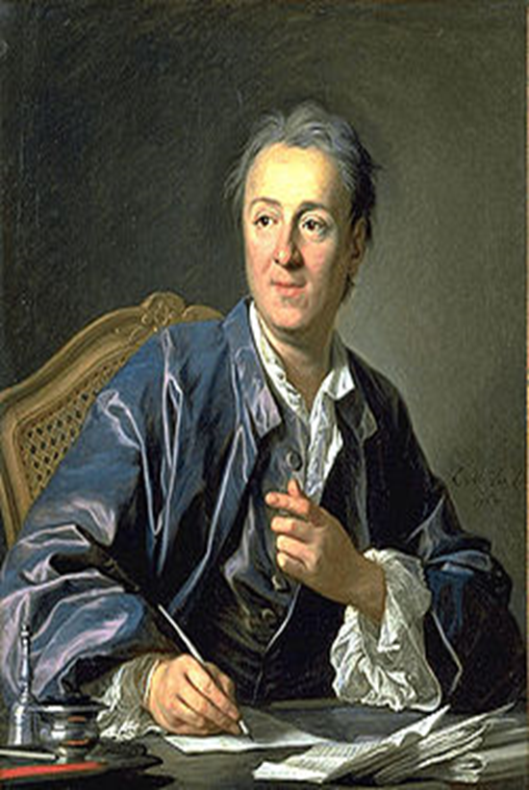
DENIS DIDEROT (1713 – 1784)
francouzský spisovatel a filozof
zabýval se mnoha vědními obory (filozofií, estetikou, teologií, matematikou, fyzikou)
studoval na jezuitských kolejích, získal titul magistra umění - kvůli odmítnutí vykonávat vyučené profese se zřekl otec
byl veřejně uznáván, oslavován, ale i odsuzován a to parlamentem a Sorbonnou (odsoudily Encyklopedii jako kacířskou a ďábelskou práci)
přestože jeho práce byla obsáhlá a důkladná, byl velice chudý
dílo:
JEPTIŠKA – román v dopisech, fiktivní autobiografie hlavní hrdinky donucené odejít do kláštera, dopisy mladému šlechtici o pomoc
JAKUB FATALISTA A JEHO PÁN – román, dialog mezi dvěma odlišnými povahovými typy: sluhou Jakubem a jeho pánem

Slide 8
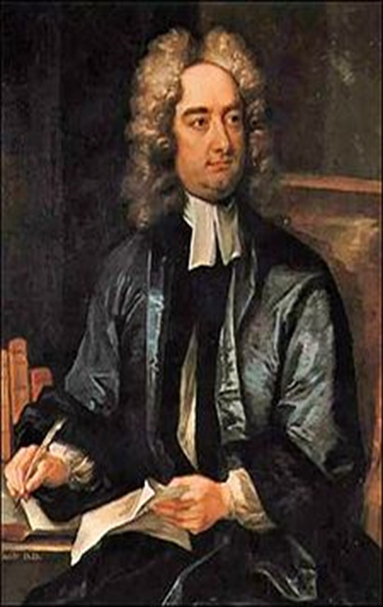
JONATHAN SWIFT (1667 – 1745)
anglický spisovatel, satirik, pamfletista, básník a anglikánský kněz
narodil se v irském Dublinu, byl vychováván strýcem
studoval na univerzitě v Dublinu teologii
byl nespokojen s poměry v zemi, zabýval se politikou: nejprve stranil liberálům, později přešel ke konzervativcům
byl děkanem katedrály sv. Pavla v Dublinu
jeho poslední léta byla poznamenána vleklou chorobou, kdy ztratil sluch a schopnost řeči, a nakonec šílenstvím
dílo:GULLIVEROVY CESTY - utopický román, fantastický cestopis, hlavní hrdina Lemuel Gulliver, vypráví o neuvěřitelných dobrodružstvích, která prožil u liliputánských trpaslíků, brobdingnackých obrů, hvězdářů na létajícím ostrově Laputa a následně u moudrých koní Hvajninimů

Slide 9
Práce s textem, čítanka str. 27 a 28

Slide 10
ŘEŠENÍ

Slide 11
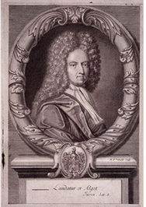
DANIEL DEFOE (1660 – 1731)
anglický spisovatel a novinář, jeden ze zakladatelů moderního anglického románu
narodil se v rodině londýnského obchodníka jako Daniel Foe, na prostý původ nebyl hrdý, proto si přidal k příjmení aristokraticky znějící De
chtěl se stát knězem, ale cestoval po Evropě
věnoval se podnikání (sám o sobě napsal, že třináctkrát zbohatl a třináctkrát opět zchudl)
zabýval se žurnalistikou (jeho pamflety zasahující do politiky mu vynesly vězení), založil list The Review (Přehled), který byl vydáván nejdéle z jeho 27 periodik
vstoupil jako placený agent do služeb vlády
byl ženatý, měl sedm dětí
během svého života používal při psaní přinejmenším 198 různých pseudonymů
ve svých dílech rozvinul tradici španělských pikareskních románů a cestopisů

Slide 12
DÍLO D. DEFOE
Robinson Crusoe – dobrodružný román (jeden z prvních románů s realistickými prvky) o ztroskotanci na pustém ostrově, námět – osudy námořníka Alexandra Selkirka, vysazeného na neobydleném ostrově u Chile po konfliktu s kapitánem lodi, 28 let života na ostrově, postupně ostrov civilizuje, zachrání a převychová divocha Pátka, vytváří si domov, ale touží vrátit se do rodné země
Moll Flandersová – dobrodružný životní příběh mravně narušené ženy, kterou drtivý osud žene z náruče jednoho muže do druhé a která se ve stáří stává úspěšnou zlodějkou a podvodnicí
Roxana - román o opuštěné matce, která z nezbytnosti pro obživu svých dětí přijímá úděl vydržované ženy, později však propadne touze po blahobytu a společenském postavení a jde bez morálních zábran za svým cílem, až se nakonec stává milenkou krále
Dobrodružný život kapitána Singletona - román o životě anglického dobrodruha, který byl v mládí prodán do otroctví, dostal se na loď, účastnil se vzpoury, stal se pirátem a nakonec se vrátil domů jako bohatý muž

